Slide 1
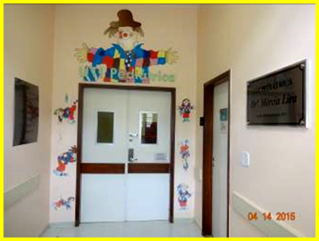

Sessão de Anatomia Clínica
ECTIMA GANGRENOSO
Apresentação: Laura Pereira Nishioka(R3 em UTI Pediátrica)
Coordenação: Dr. Ana Paula/ Alexandre Serafim
Coordenação Geral: Marta David Rocha de Moura
www.paulomargotto.com.br
Brasília, 16 de novembro de 2019

Slide 2
A paciente
2 anos e 2 meses
Feminino
Parda
Nascida a termo, parto normal, sem intercorrências gestacionais e peri parto
Previamente hígida
Mãe, 25 anos, hígida. Pai, 27 anos, hígido. Irmã 6 anos, hígida.
Moradia casa de alvenaria, com 1 cachorro em casa, refere rede de esgoto

Slide 3
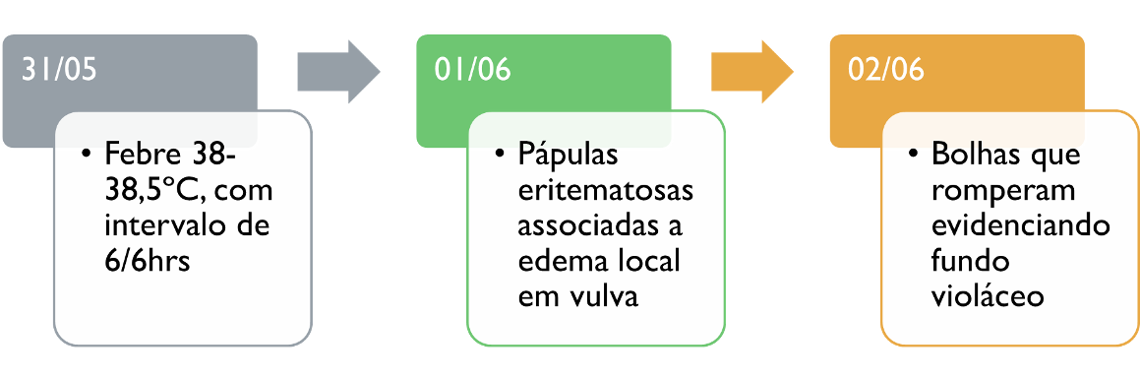
A HDA

Slide 4
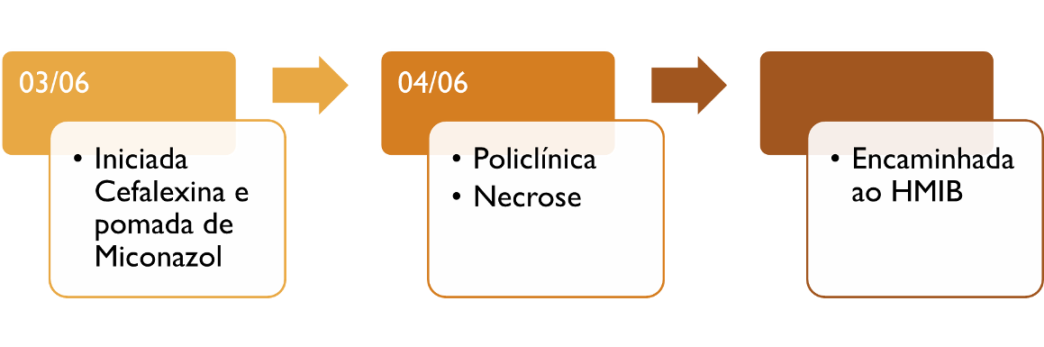
A HDA
SUSPEITA CLÍNICA: FOURNIER

Slide 5
Além disso...
Lesões esbranquiçadas em forma de placas em orofaringe há 2 dias

Slide 6
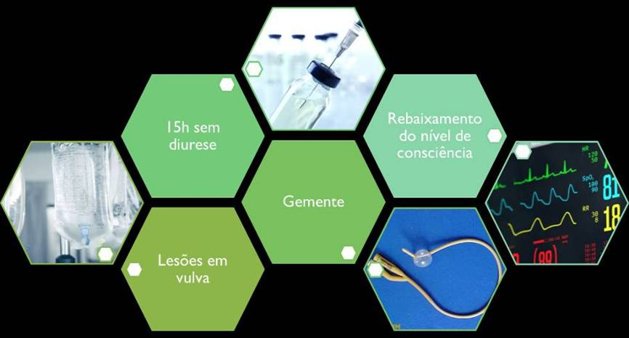
A admissão
Notes:
- Cefepime 150 mg/kg/dia de 8 em 8 horas
- Clindamicina 30 mg/kg/dia de 8 em 8 horas
- Nistatina oral 1 ml em cada canto da boca de 6 em 6 horas

Slide 7
Exames
Hb 8,5
Ht: 24,3
Leuco: 4.600 (Nt 100 E200 M700 L3500)
Plaq: 169.000
DHL: 345
TGO 22
TGP 17
Ur: 33,8
Cr: 0,37
HD:
  Síndrome febril
  Síndrome infecciosa
    Infecção de partes moles em região genital
  Monilíase oral
  Imunodeficiência primária
Conduta:
  Concentrado de hemácias
  Isolamento
  Fluconasol
  À UTIP

Slide 8
Na utip...
Dá entrada em grave estado geral, taquicárdica, pulsos finos, rebaixamento do sensório.
  IOT após SRI
Acesso venoso em MSD com infusão de concentrado de hemácias.
  Novo acesso periférico em MSD para sedativos
  Puncionado PICC
PAS 50, FC 180
  Adrenalina 0,1 até 0,2 mcg/kg/min
  Noradrenalina. 0,4 mcg/kg/min
  PAi em radial D
Morfina 40 mcg/kg/h e Precedex 0,7. mcg/kg/h
Diurese concentrada, edema palpebral
  Furosemida 1mg/kg/dia de 6/6h

Slide 9

HD
1. Choque séptico
2. Infecção de partes moles - introito vaginal (Fournier?)
3. Neutropenia febril
4. Monilíase oral
5. Imunodeficiência primária

Slide 10
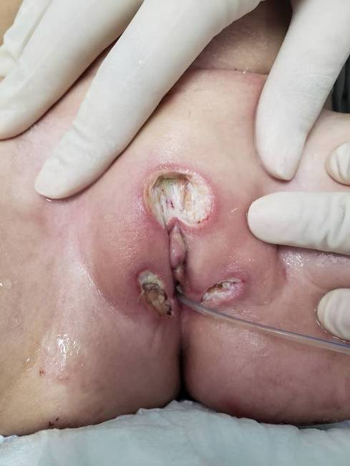
No dia seguinte
Desbridamento cirúrgico

Slide 11
No dia seguinte...
Gama globulina 1g/kg
Cultura e histopatológico de biópsia de pele

Slide 12
Evolução
SARA
IRA
Gangrena de extremidades
Coagulopatia
VOAF
Diálise peritoneal
Crescimento de BGN em cultura de biópsia cutânea
Painel viral positivo para Parainfluenza 3
Distúrbios hidroeletrolíticos
Crise convulsiva
Troca do esquema antibiótico para Meropenem e Vancomicina

Slide 13
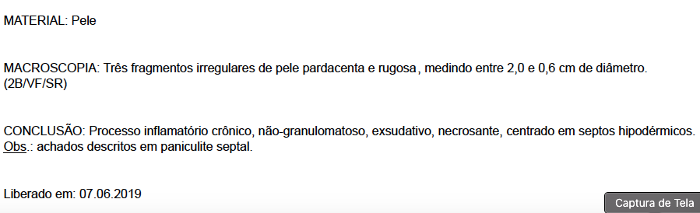
Biópsia da lesão genital

Slide 14
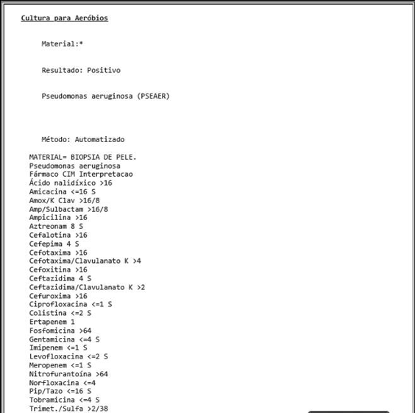
Liberado em 10/06

Slide 15
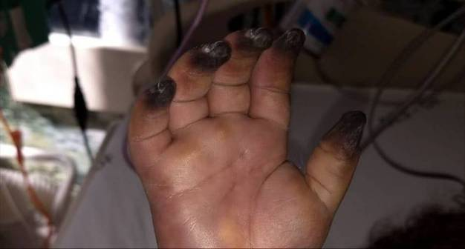
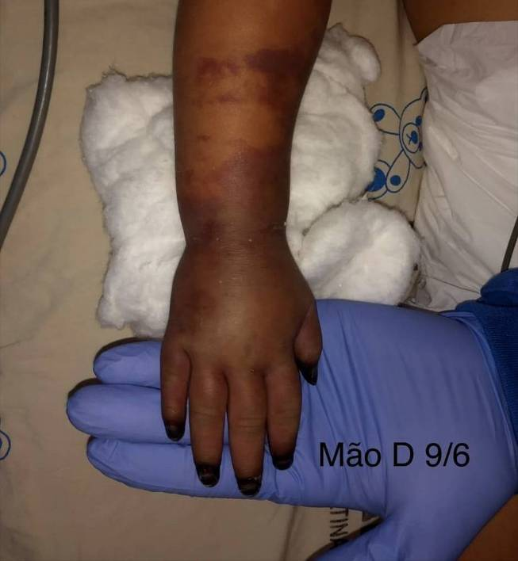
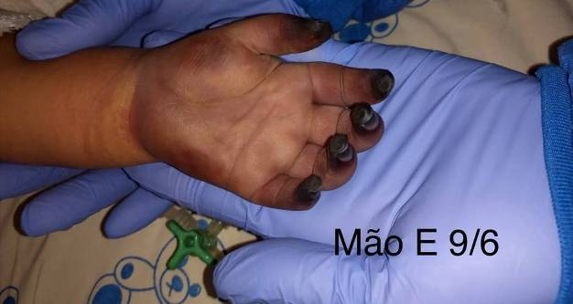

Slide 16
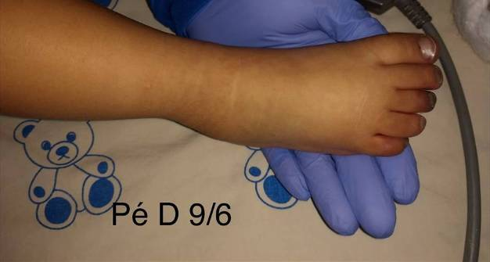
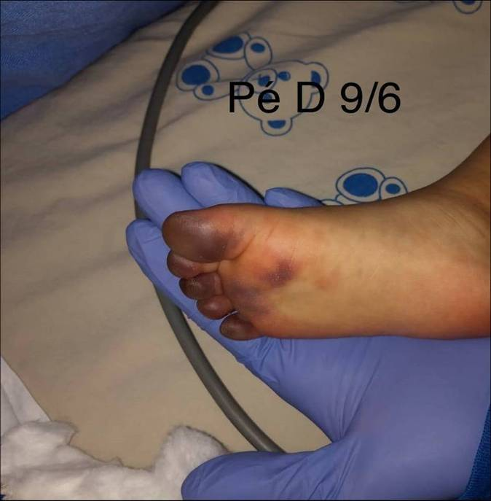
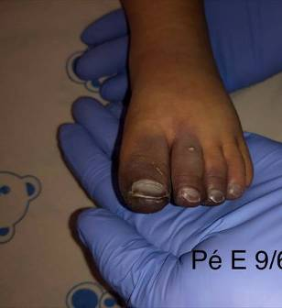
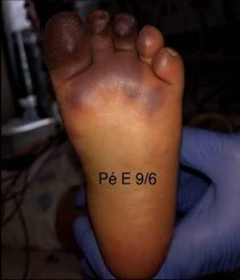

Slide 17
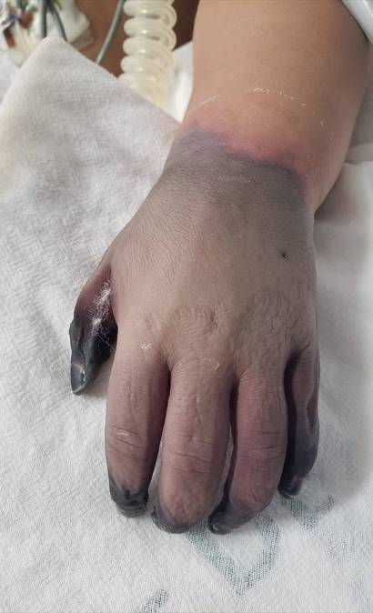
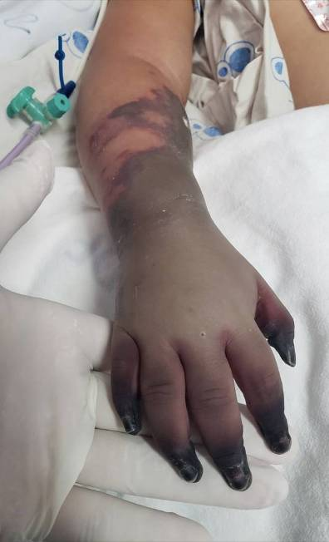
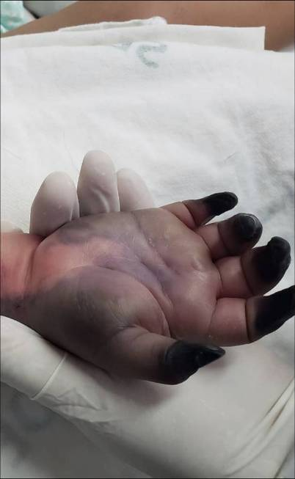

Slide 18
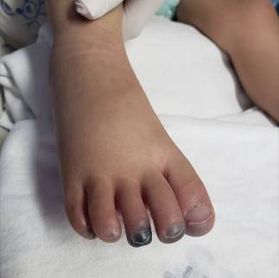
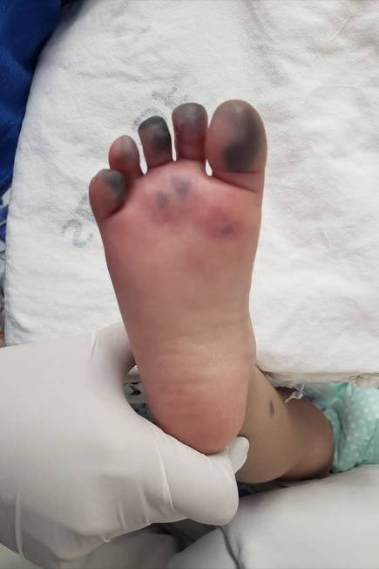
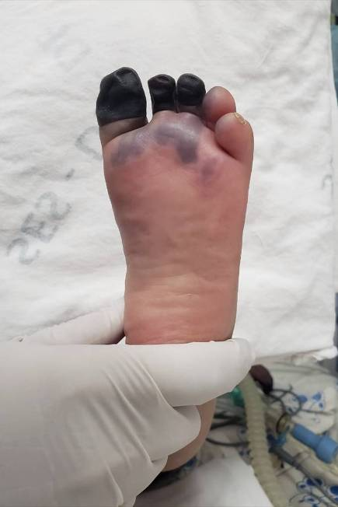
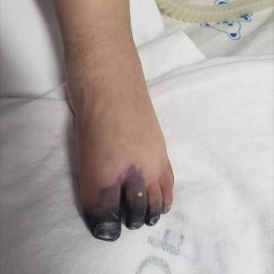

Slide 19
01/07: Amputação

Slide 20
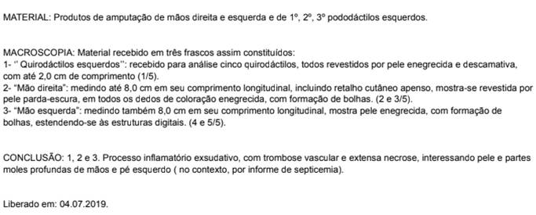

Slide 21
Ectima gangrenoso

Slide 22

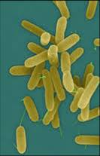

Notes:
As espécies de Pseudomonas, em particular a Pseudomonas aeruginosa podem causar infecções graves, difíceis de tratar se for não houver diagnóstico precoce.

Slide 23
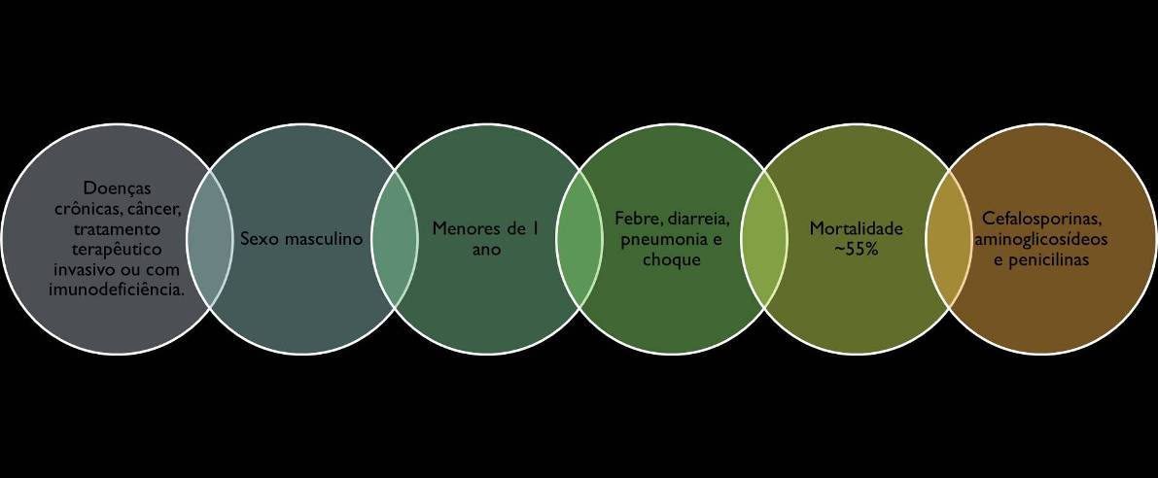
O Perfil
A presença de pneumonia e de choque está geralmente associada a um pior prognóstico!

Slide 24

A criança imunocompetente

Slide 25
Vasculite bacteriana que pode observados em todo o corpo, principalmente nos órgãos genitais, pernas abdômen e extremidades.
A necrose envolve veias pequenas ao invés de artérias.
As lesões características são edematosas no início; depois de se tornarem eritematosas, evoluem para bolhas hemorrágicas ou úlceras gangrenadas com uma região central preta escara. A progressão do edema para a necrose pode precisar de 12 - 24 horas e todas as características descritas podem ser observadas no mesmo tempo.
Alguns autores relataram outro tipo de lesão caracterizada por nódulos endurecidos com irregular e atípica margens.

Slide 26
Nosso paciente também mostrou alguns nódulos endurecidos, medindo 0,5 - 1 cm de diâmetro.
O diagnóstico diferencial inclui manifestações cutâneas de candidíase disseminada e várias infecções gram-negativas. A presença de todos esses lesões cutâneas devem estabelecer suspeita de sepse por Pseudomona aeruginosa e um tratamento adequado.
Ao contrário de alguns dos casos anteriores, em quem a sepse por Pseudomona aeruginosa foi a primeira manifestação de um hipogamaglobulinemia subjacente e / ou neutropenia, nosso paciente não demonstrou nenhum exame hematológico e imunológico

Slide 27
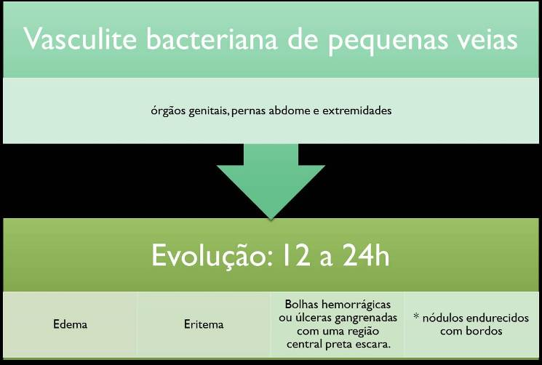
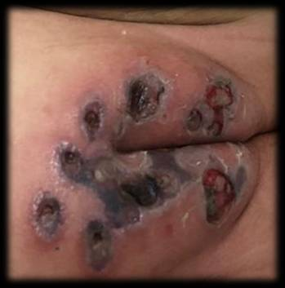
A lesão
Notes:
Vasculite bacteriana que pode observados em todo o corpo, principalmente nos órgãos genitais, pernas abdômen e extremidades. A necrose envolve veias pequenas ao invés de artérias. As lesões características são edematosas o início; depois de se tornarem eritematosas, evoluem para bolhas hemorrágicas ou úlceras gangrenadas com uma região central preta escara. A progressão do edema para a necrose pode precisar de 12 24 horas e todas as características descritas podem ser observadas no mesmo tempo. Alguns autores relataram outro tipo de lesão caracterizada por nódulos endurecidos com irregular e atípica margens. 9,10 Nosso paciente também mostrou alguns nódulos endurecidos, medindo 0,5 - 1 cm de diâmetro. O diagnóstico diferencial inclui manifestações cutâneas de candidíase disseminada e várias infecções gram-negativas. A presença de todos esses lesões cutâneas devem estabelecer suspeita de sepse por PA e um tratamento adequado. Ao contrário de alguns dos casos anteriores, em quem a sepse por PA foi a primeira manifestação de um hipogamaglobulinemia subjacente e / ou neutropenia, 1 – 5 nosso paciente não demonstrou nenhum exame hematológico e imunológico

Slide 28
O que mais poderia ser???
Diagnóstico diferencial
  manifestações cutâneas de candidíase disseminada
  infecções por outros Gram-negativos

Slide 29
A lição...
A presença de ectima gangrenoso deve estabelecer suspeita de sepse por Pseudomonas e um tratamento adequado.

Slide 30

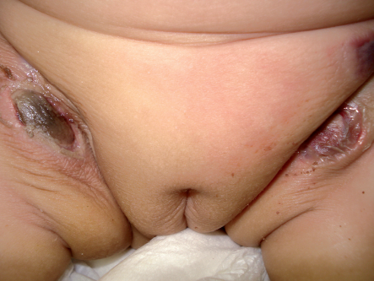
Nota do Editor do site, Dr. Paulo R. Margotto. Consultem também! Aqui e Agora!
Ectima gangrenoso - BVS
files.bvs.br › upload
2009
de SA MarquesI - ‎Artigos relacionados
Diagn Tratamento. 2009;14(3):108-10 )(Artigo Livre!)
Paciente de dois meses de idade, sexo feminino
Ectima gangrenoso: lesões úlcero-necróticas com bordas infiltradas, elevadas, com reliquat de bolha sobre as lesões.

Slide 31
A lesão cutânea é expressão de uma vasculite necrosante. A vênula pós-capilar é inicialmente invadida através da adventícia por bactérias que progridem para o lúmen, ocasionando trombose do vaso, levando ao edema e à inflamação local. Há comprometimento de arteríolas e a lesão clínica, inicialmente com sinais flogísticos, evolui rapidamente para a formação de bolha e necrose, daí sua denominação que data de 1897.
As lesões se desenvolvem de eritema a necrose em torno de 12-18 horas e, quando da avaliação clínica, podem ser observadas em diferentes estádios de evolução. Eventualmente, a lesão pode permanecer certo tempo com o aspecto e consistência de nódulo antes de evoluir para necrose.
No geral, as lesões são em pequeno número, mas podem atingir a casa de dezenas. Segundo relato de livro texto, 55% das lesões localizam-se na região glútea e perineal (como no presente caso), 30% ocorrem nas extremidades e 12% na face e tronco.
As lesões não são limitadas à pele e vasos do parênquima pulmonar e renal podem apresentar o mesmo tipo de vasculite necrosante. O índice de letalidade em que está presente o ectima gangrenoso associado à sepse por Pseudomonas aeruginosa e imunossupressão é de 38% a 77%.
Esses dados realçam a gravidade potencial do quadro e a importância do diagnóstico precoce.

Slide 32
O fator de risco mais comum é a existência de neutropenia, associada à quimioterapia ou a causas primárias, ou a defeitos funcionais de neutrófilos. Ou ainda, hipogamaglobulinemia ou em circunstâncias de imunodeficiência de diferentes etiologias e mesmo ocorrer em grandes queimados.
Como a premissa, ao diagnóstico do ectima gangrenoso, é que se trate de sepse por Pseudomonas aeruginosa, a indicação é de antibioticoterapia imediata com antibióticos da classe dos aminoglicosídeos ou β-lactâmicos com espectro anti-Pseudomonas aeruginosa. O antibiograma deve ser de rotina mesmo se tratando de provável fonte de infecção comunitária. O desbridamento da lesão, sob anestesia local, é recomendado e a cicatrização se dá em semanas e a intensidade da sequela cicatricial será proporcional à intensidade e duração da necrose local. Acompanhamento clínico pediátrico especializado é obrigatório no período pós-tratamento.

Slide 33
2011
Ectima gangrenoso em um recém-nascido pré-termo
Ecthyma gangrenosum in preterm neonate.
Srinivasan R, Arshid M, Platt MP.Arch Dis Child Fetal Neonatal Ed. 2011 Jul;96(4):F298. doi: 10.1136/adc.2010.203273. Epub 2011 Mar 13. No abstract available.PMID: 21402577.Similar articles
  Uma menina nascida com 26 semanas de gestação e com um peso ao nascer de 760 g foi ventiladas devido a síndrome do desconforto respiratório da prematuridade e progrediram bem até o dia 10 pós-natal, quando ela desenvolveu uma mácula azulada na perna esquerda, eritema que evoluiu gradualmente para lesão necrótica com drenagem amarelada (figura 1).
  Ao mesmo tempo, piorou clinicamente com sinais de septicemia generalizada com marcadores inflamatórios elevados.
  A articulação do joelho associada também ficou edemaciada, mas radiografias seriadas e ultrassom não mostraram evidências de artrite ou osteomielite.
  Hemocultura e cultura do local da lesão mostrou o crescimento de Pseudomona.
  Ela foi tratada com ceftazidima por 3 semanas após o que a lesão cutânea cicatrizou completamente (figura 2).
  Pseudomonas aeruginosa, um gram negativo não fermentativo é responsável por uma ampla variedade de síndromes clínicas nos recém-nascidos na UTIN, incluindo septicemia, pneumonia, meningite, diarréia, conjuntivite e infecções de pele

Slide 34
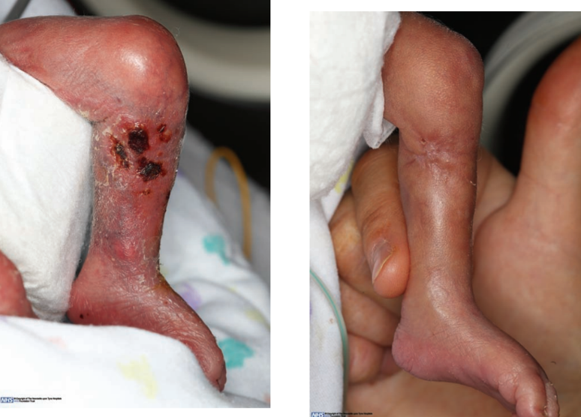
Figure 1. Necrotic skin lesion with surrounding erythema and dilated veins.
Figura 1.Lesão cutânea necrótica com eritema circundante e veias dilatadas.
Figure 2 Healed skin lesion with scarring.
Figura 2. Lesão cutânea com cicatrizes

Slide 35
As lesões cutâneas associadas à infecção sistêmica por Pseudomonas são características, formando inicialmente máculas eritematosas dispersas e subsequentemente pústulas que progridem para ulceração e necrose.
Essas lesões são também conhecido como ectima gangrenoso.
As aparências de ectima gangrenoso são suficientemente características para que o tratamento antipseudomona empírico pode ser administrado enquanto se aguarda a confirmação laboratorial

Slide 36
2016
ECTIMA GANGRENOSO EM UM PREMATURO
Ecthyma gangrenosum in a preterm infant.Tekgündüz KŞ, Demirelli Y, Caner İ, Kara M.
Int Wound J. 2016 Oct;13(5):1049. doi: 10.1111/iwj.12409. Epub 2015 Feb 3. No abstract available.
PMID: 25649825.Similar articles
O ectima gangrenoso (EG) é uma infecção rara, caracteristicamente observada em pacientes imunocomprometidos e que se apresenta como lesões embólicas causadas por Pseudomonas aeruginosa (1).
Este tipo de infecção apresenta características patognomônicas distintas com alta taxa de mortalidade, mas, quando reconhecida precocemente, pode ser tratada com sucesso.
As lesões clássicas associadas ao EG são compostas por úlceras profundas com centros gangrenados, equimóticos, aréolas vermelhas brilhantes e tipicamente endurecidas, arroxeadas e endurecidas e típicas bordas desenroladas (FIGURAS A SEGUIR)
O caso em questão: prematuro de 28 semanas, pós-operatório de um teratoma imaturo grau 3, recebeu quimioterapia (4 ciclos com intervalo de 3 semanas iniciado com 24 dias de vida
No final do segundo curso da quimioterapia, aos 60 dias apresentou as típicas lesões de EG; hemocultura e cultura da lesão mostrou P.aeruginosa.
Entretanto,o paciente se recuperou completamente a após em tratamento com um antibiótico. Para promover intervenção, quando lesões ulceradas estão presentes, assim como nesse caso o EG deve ser lembrado, principalmente em prematuros.

Slide 37
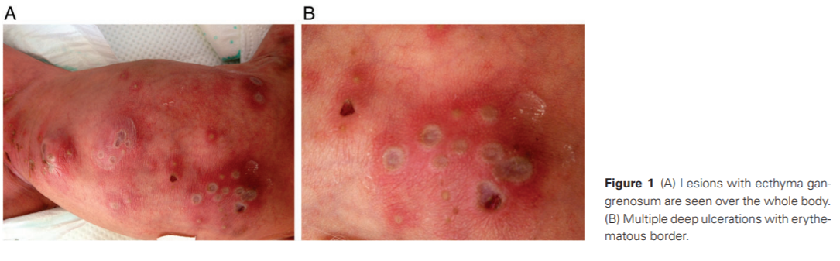
(A)Lesões com ectima gangrenoso são vistas em todo o corpo; (B) múlltiplas ulcerações
Profundas com bordas eriematosas

Slide 38

GANGRENA VENOSA DE EXTREMIDADES INFERIORES E SEPSES POR Staphylococcus aureus
Há 18 anos!
2001
Venous gangrene of lower extremities and Staphylococcus aureus sepsis.
Ibrahim H, Krouskop R, Jeroudi M, McCulloch C, Parupia H, Dhanireddy R.
J Perinatol. 2001 Mar;21(2):136-40. Review.PMID: 11324361.
Free Article.Similar articles. Artigo Livre!
Resumido por Paulo R. Margotto
Os autores relataram, em um recém-nascido (RN) pré-termo (30 semanas), aos 34 dias de vida com sepse por Sthaphylococcus aureus uma forma rara e severa de trombose venosa profunda na extremidade inferior, caracterizada pelo edema da extremidade, cianose e dor. Esta condição é conhecida também por phlegmasia cerulea dolens (PCD). A progressão do processo trombótico pode resultar em gangrena e amputação em 55% dos pacientes e a mortalidade tem sido relatada ocorrer entre 25 a 41% na população adulta. A gangrena venosa é sempre precedida pela PCD.
Em 1938 Gregoire usou o termo PCD para distinguir esta forma isquêmica de trombose venosa da mais comum entidade chamada phlegmasia alba dolens.

Slide 39
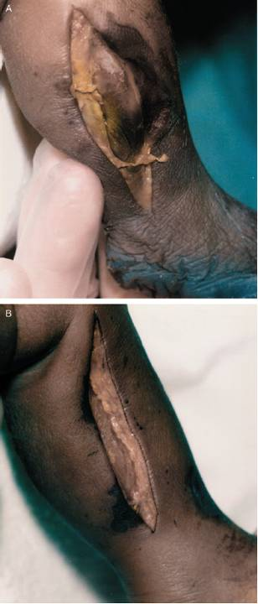
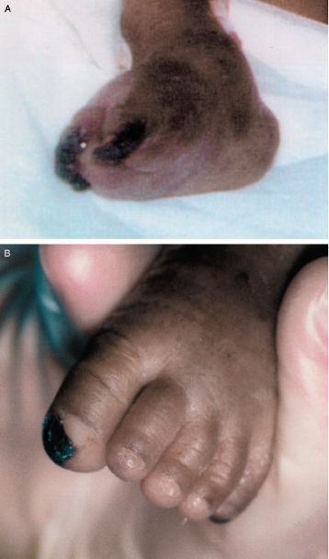
Figura 1 A. edema e cianose dos dedos do pé direito.B. Edema e alterações isquêmicas no primeiro e quinto dedos do pé esquerdo
Figura 2. A.Fasciotomia da estremidade inferior esquerda mostrando severas alterações isquêmicas na pele e músculos. B.Fasciotomia da extremidade inferior esquerda mostrando somente necrose superficial da pele.

Slide 40
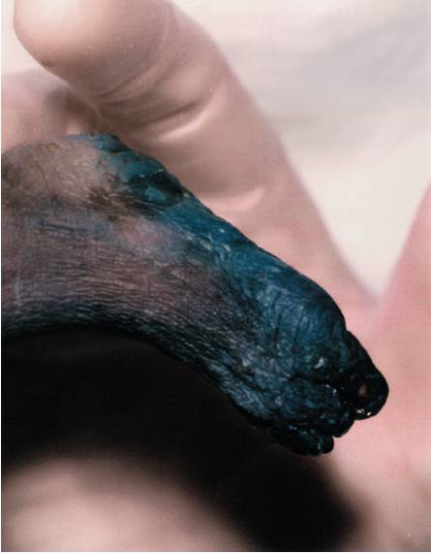
Figura 3.Gangrena venosa do pé direito

Slide 41
Neste paciente, a associação de PCD e gangrena venosa com sepses por S. aureus requer explicação. O mecanismo causador é provavelmente devido à trombose venosa profunda secundária a lesão endotelial e choque séptico. A toxina-alfa é a toxina do S aureus mais potente para a lesão de membrana. Esta toxina se liga a plaquetas e monócitos, causando a produção de citocinas que dão início à produção de mediadores infamatórios. Estes eventos causam os sintomas do choque séptico na severa infecção causada pelo S.aureus. A coagulase é uma proteína extracelular do S. aureus que se liga a protrombina no hospedeiro para formar um complexo chamado staphylothrombin, resultando na conversão do fibrinogênio em fibrina. Pelo fato de ter sido isolado o leukocidin nas lesões necróticas, há sugestão da sua participação na necrose tecidual da pele.

Slide 42
O uso de anticoagulantes sistêmicos, terapia trombolítica com estreptoquinase ou ativador de plasminogênio tecidual, assim como a trombectomia venosa não demonstrou eficácia.
No presente paciente, a combinação de modalidades terapêuticas, como a hidratação, antibiótico e as fasciotomias foram importantes na parada do progresso da PCD e salvou a vida do paciente.
Para o conhecimento dos autores, a associação do S aureus, PCD e gangrena venosa não têm sido relatadas até o momento.

Slide 43

OBRIGADA!!!

